Slide 2
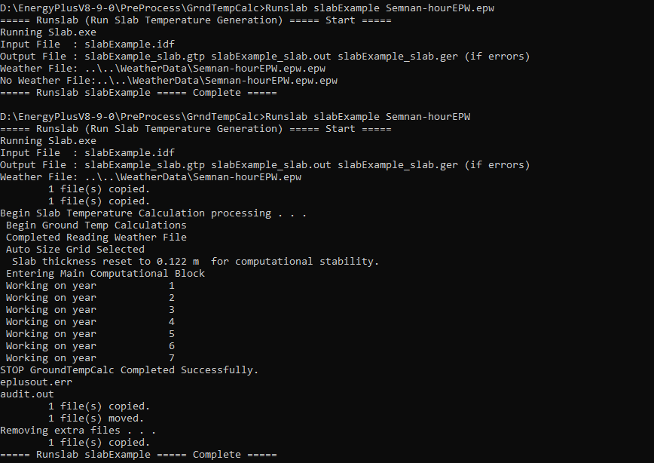
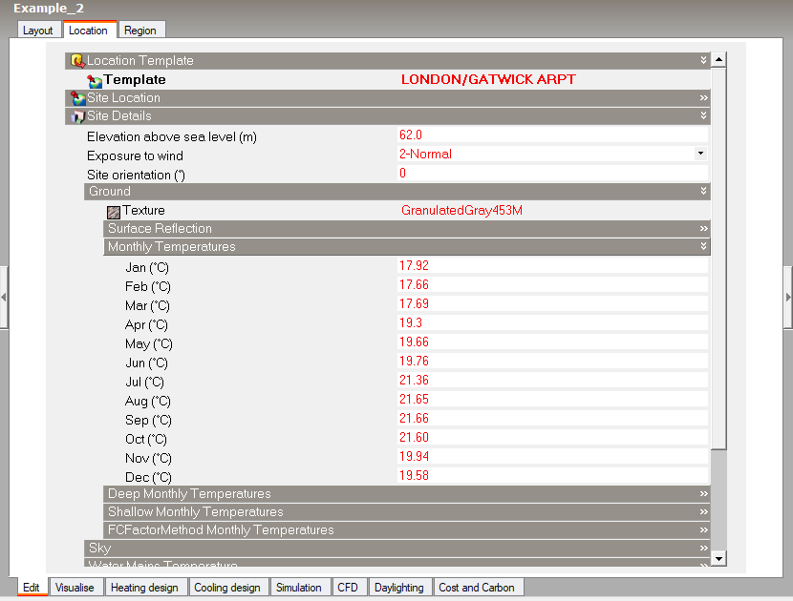
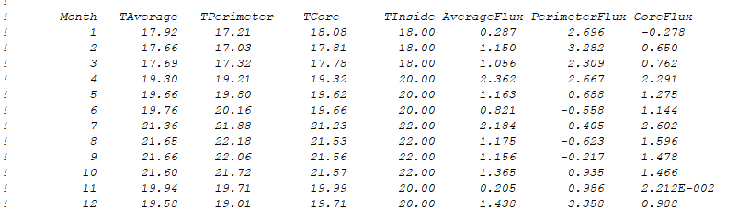
1st Paste Epw file to D:\EnergyPlusV8-9-0\WeatherData
D:\EnergyPlusV8-9-0\PreProcess\GrndTempCalc
Open CMD
Cd D:\EnergyPlusV8-9-0\PreProcess\GrndTempCalc
Runslab slabExample Semnan-hourEPW
In directory D:\EnergyPlusV8-9-0\PreProcess\GrndTempCalc
open file slabExample_slab.gtp
Tavrage is the ground temp
Insert it here

Slide 3

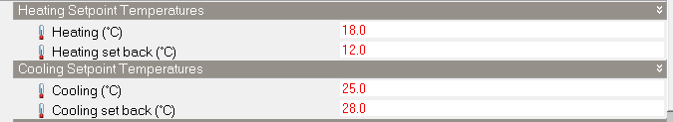
Activity
To make your own data copy one of the templates add insert them
Template is available in program library
Zone type
Standard: محیط عادی با سرمایش و گرمایش
Semi exteriorunconditioned راه پله و پارکینگ
Cavity نمای دو پوسته، دیوار دو جداره، فاصله‌ی میان دو دیوار که جریان هوا نداریم اما هوا داریم
Plenum سقف کاذب
محاسبهFactor
Domestic Hot Water مبحث 16 DHW
Setback کمینه‌ی دما برای جلوگیری از کاهش دما حتی اگر کسی در محیط نباشد.
Heating & Cooling میزان دمای تنظیمی باتوجه به میزان تعداد افراد
اگرمیزان تعداد افراد کمتر شود دمایی بین ایندو دمای انتخابی، تعیین می‌شود.

Slide 4
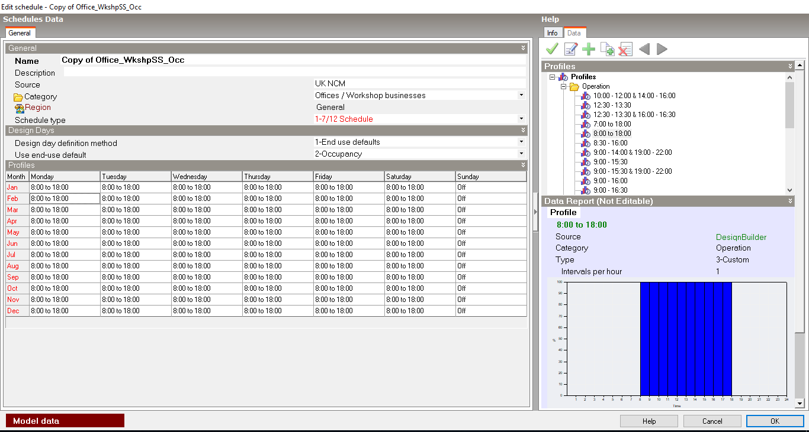

Slide 5
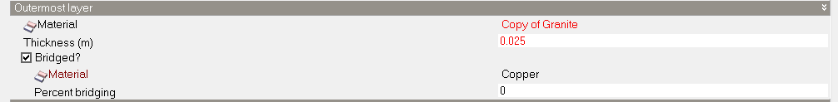
Bridged برای میلگرد است.

